Slide 1
Fundamentos de Sistemas Embarcados
Controle remoto de fechadura

Slide 2
Controle remoto de fechadura
Trata-se de algo semelhante com um serviço fornecido pelo amazon, chamado Amazon Key.
O recurso Amazon Key permite que entregadores deixem pacotes dentro da sua casa, abrindo a porta para eles. Além da câmera, que atua como um hub, também é necessário comprar uma fechadura conectada compatível. Porém, devido às circunstâncias da plataforma de simulação, a câmera será substituída por um sensor de presença.
Através de um bot no Telegram, o usuário irá liberar o acesso a sua residência para que o entregador possa deixar a encomenda dentro da casa. Vamos supor que, ao liberar o acesso, o usuário forneça a senha da fechadura ao entregador por algum meio de comunicação.
O tempo que o entregador permanecer dentro da residência será cronometrado com o intuito de registrar possíveis furtos ou práticas ilícitas.
Caso o detector de presença seja acionado sem uma prévia liberação, então um buzzer de emergência será acionado.

Slide 3
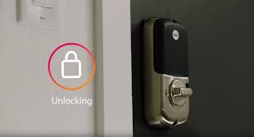

Slide 4
Materiais utilizados
Um pushbutton que simulará um sensor de presença
Keypad
2 Buzzers
ESP32

Slide 5

Ferramenta de desenvolvimento

